Slide 1
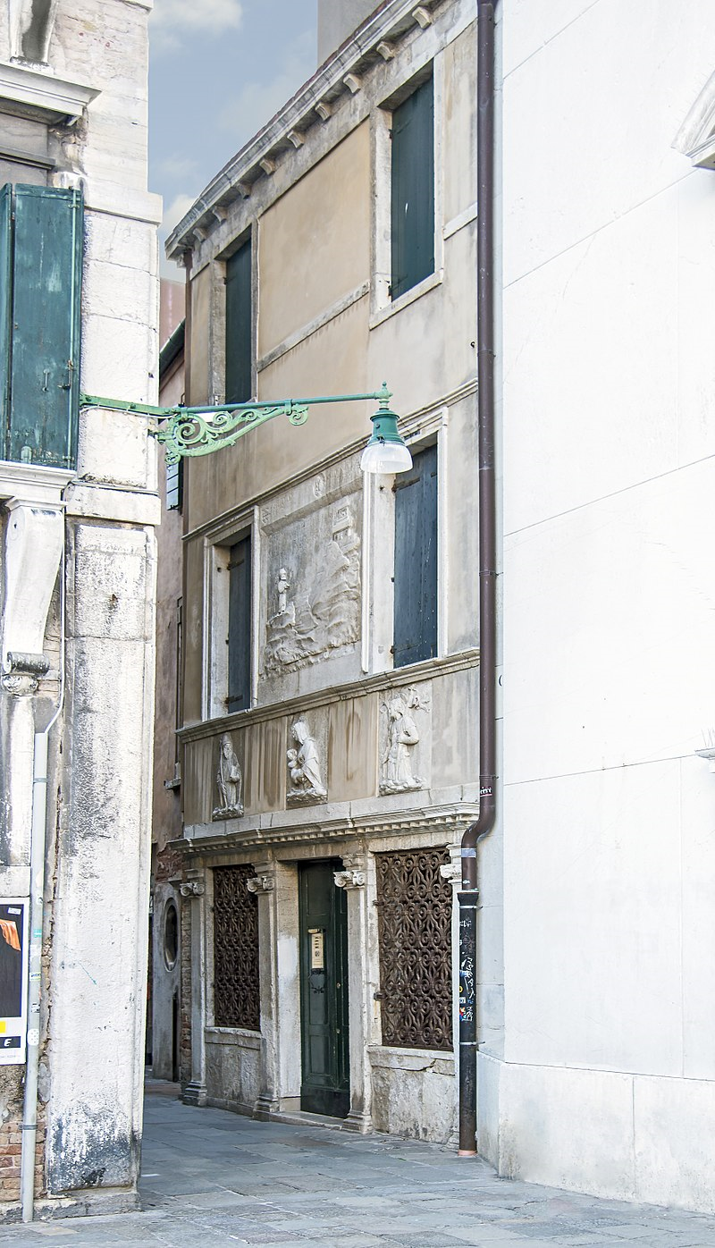
Scuola di Santa Maria degli Albenesi in Venezia. Facciata tra il palazzo Bellavite e la chiesa di San Maurizio.

Slide 2
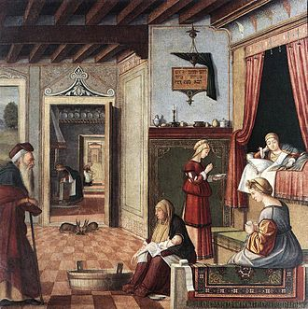
Storie della Vergine,
Nascita della Vergine, olio su tela, 126X137 cm, Accademia, carrara, Bergamo
1504-1508, decoravano la sala dell’Albergo nella Scuola di Santa Maria degli Albanesi, Venezia

Slide 3
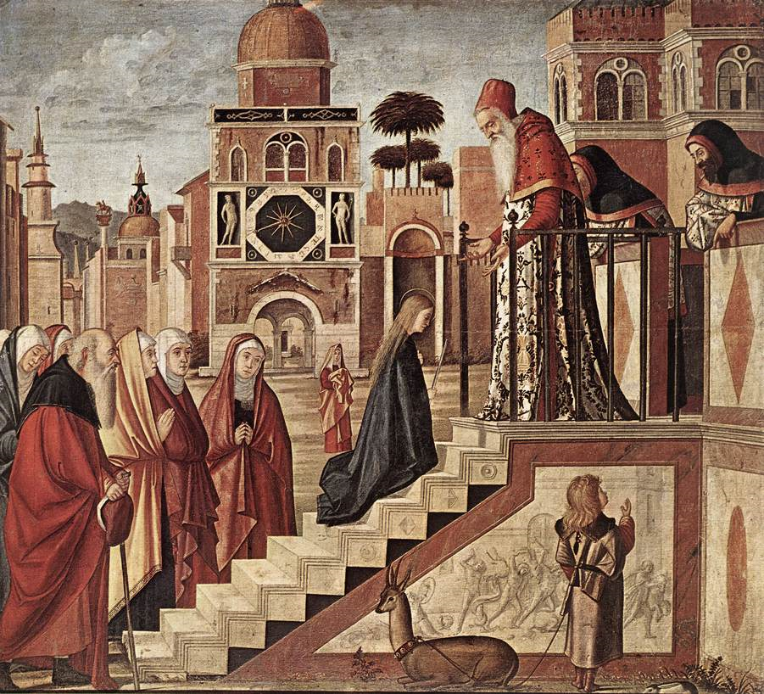
Presentazione della Vergine al Tempio, 1505, 130X137 cm, Pinacoteca Brera

Slide 4
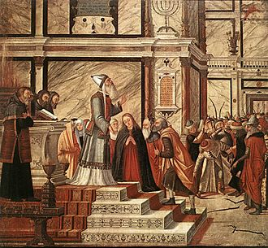
Miracolo della verga fiorita, 1505, 130X 140 cm, Pinacoteca Brera, Milano

Slide 5
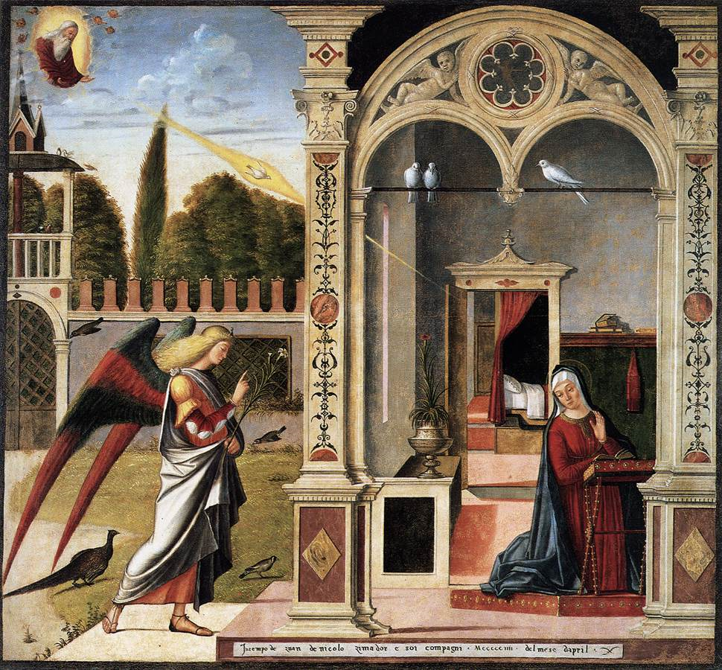
L’Annunciazione, 130X 140 cm, 1504, Galleria Franchetti della Ca d’Oro, Venezia

Slide 6
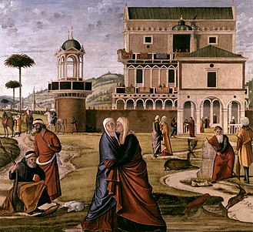
La visitazione, 130X140 cm, Museo Correr, Venezia, in deposito all Ca d’Oro, Venezia

Slide 7
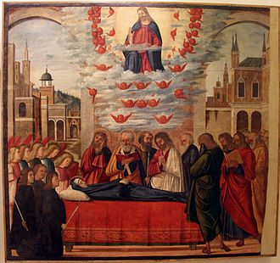
Morte dell Vergine, 130X141 cm, Galleria Franchetti della Ca’ d’Oro, Venezia

